Slide 1
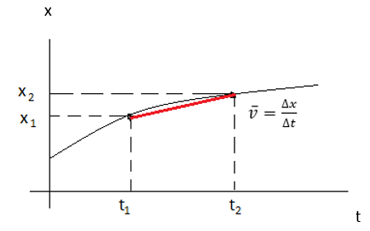
Velocidad instantánea
Vamos a recordar que $\overline{v}=\frac{∆x}{∆t}$
Esa ecuación coincide con la fórmula de pendiente de una recta. Significa que la velocidad promedio también es la pendiente de la recta secante que corta a los dos puntos.
Sin embargo, si lo que queremos es la velocidad en un instante, debemos acercar lo más que se pueda el punto 2 con el punto 1. De esa manera cuando casi coincidan (en el límite cuando el intervalo de tiempo se aproxime a cero), habremos encontrado la velocidad en ese instante. Justamente esa es la definición de derivada:

Slide 2
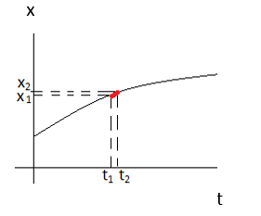



$$v=\lim_{∆t→0}{\frac{∆x}{∆t}=\frac{dx}{dt}}$$
Entonces la velocidad en un instante cualquiera:
$$v=\frac{dx}{dt}$$
Aceleración Promedio:
Así como concluimos que la velocidad promedio es el desplazamiento o variación de la posición entre el intervalo de tiempo transcurrido, diremos que la aceleración promedio, representa la variación de la velocidad entre el intervalo de tiempo utilizado.
$$\overline{a}=\frac{∆v}{∆t}$$
Donde $∆v=v_{2}−v_{1}$: velocidad final menos la velocidad inicial
Aceleración instantánea.
Haciendo el mismo análisis para calcular la velocidad instantánea, podemos asegurar que la aceleración instantánea, también es la derivada de la velocidad con respecto al tiempo.
$$a=\frac{dv}{dt}=\frac{d^{2}x}{{dt}^{2}}$$

